Slide 1
아름다운 독도
과목명 : 영토와 영유권 분쟁 그리고 독도
담당교수 : 최장근 교수님
학과 : 경찰학부-경찰행정학전공
학년 : 1학년
학번 : 22443644
이름 : 권나경

Slide 2
목차
1. 독도란?
2. 독도의 특징
3. 독도의 상징
4. 독도의 역사
5. 독도와 관련된 국가별 영유권 주장
6. 독도의 관광요소와 천연기념물
7. 독도 챌린지의 시작

Slide 3
독도란?
동해에 있으며 대한민국의 최동단에 있는 섬이다.
대한민국의 영토이나, 일본이 영토(영유권)을 주장을 하고 있고 영토 분쟁 지역이다.
국제법상으로 대한민국의 실효 지배 상태이다. 국제해양법상 암초로 구분된다.

Slide 4
독도의 특징
대한민국의 울릉도와 일본의 오키노시마 사이에 있으며, 울릉도에서 동남쪽으로
87.4 km 떨어져있고 오키노시마에서는 서북쪽으로 157km 떨어져있다.
울릉도의 가시거리 한계와 독도의 거리가 거의 일치하여서, 평소에는 수증기,
해무에 가려 잘 보이지 않더라도 날씨가 좋을 때면 열흘에 한 번 정도로 울릉도의 고지대에서 독도를 육안으로 관측할 수 있다.
보통은 울릉도의 정상인 성인봉을 떠올리지만 저동리의 내수전 일출전망대에서도 맑은 날에는 독도가 보인다고 한다.
다만 울릉도 본도의 날씨가 맑아도 독도 인근 해상에 구름 또는 안개가 끼면 도동리 독도전망대의 쌍안경을 동원해도 여지없이 보이지 않는다.

Slide 5
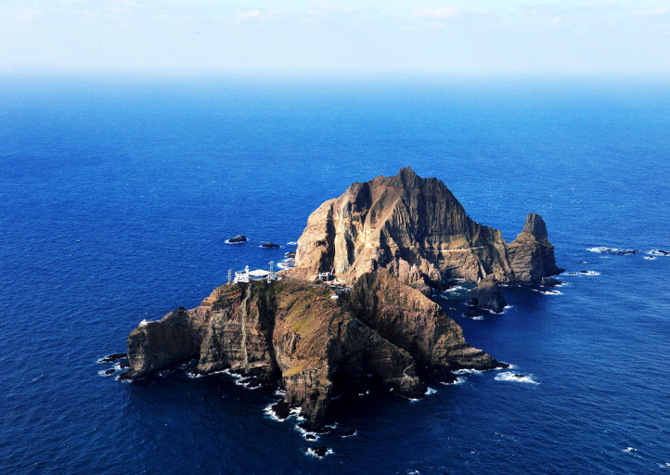
독도에서의 외부로 연결되는 교통수단은 선박과 헬리콥터가 있다. 이 둘을 제외한 다른 교통수단을 운용하기엔 섬의 면적이 협소하기 때문이다. 외부로 연결되는 교통편도 사실상 울릉도 뿐이다. 대한민국의 부속 도서 중 한반도 본토에서 가장 멀리 떨어져 있는 섬으로, 독도에서 가장 가까운 한반도 본토는 위에서도 언급됐듯이 경상북도 울진군 죽변면이다.

Slide 6
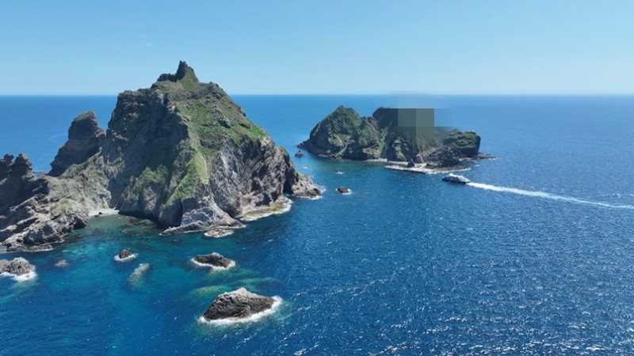
독도에서 가장 멀리 떨어진 대한민국 실효 지배지역은 전라남도 신안군 가거도이다. 직선거리로 707km를 넘으며, 이는 남한 내 어느 두 곳 사이의 거리 중 가장 먼 것이다. 대한민국의 명목상 영토인 북한까지 포함하면, 독도에서 가장 멀리 떨어진 곳은 한국 전체의 최서단이기도 한 평안북도 용천군 신도면 남주리 마안도로, 직선거리로 약 730km이다. 단 이 경우는 대한민국 명목상 영토 내에서 서로 가장 멀리 떨어진 두 곳은 아니다.

Slide 7
독도는 화산 분화로 형성되었고 지질학적 높이가 2,000m에 이른다.
독도는 최종 빙기 때에도 육지와 연결되어 있지 않은 섬이었다. 수백만 년 전 신생대에
동해에서 분출한 화산이 오랜 세월이 지나면서 풍화되어 화산의 모습이 거의 다
사라지고, 나머지 부분은 평균 수심이 깊은 동해에 가려 잘 보이지 않는 것 이다.
점성이 크고 유동성이 작은 종상 화산체이다. 마찬가지로 화산섬인 울릉도는 여전히 화산의 모습이 희미하게나마 있다. 독도의 해저 지형 또한, 독도 일대에는 천연가스, 메탄 하이드레이트 등 자원이 풍부한 것으로 알려져 있다.

Slide 8
2. 인간의 거주가 어려운 독도의 특성상 다른 지역에서는 볼 수 없는 식생이 많이 산다. 무엇보다 본래 강치의 주 서식지였는데, 일제강점기 및 해방 이후 계속된 남획이 주원인이 되어 멸종되었다. 본디 일본에서 1905년 독도를 편입한 표면상 이유도 강치의 원활한 수렵이 목적이기 때문이다. 일본인들이 강치를 사냥하는 장면이 흑백 영상으로 남아 있을 정도다.
3. 독도는 수산물과 해조류가 풍부하다. 그러나 바다 한 가운데 솟아있는 암초여서 지형이 가파르고 평지가 별로 없다. 게다가 식수도 풍부하지 않다. 물골이 있기는 하나 물골의 물만으로 충당하기엔 부족하다. 독도의 면적이 좁지 않음에도 거주하는 사람이 적은 것은 이러한 이유 때문이다. 사실, 독도에서는 어로 활동이 금지되어있기 때문에 수산물이 풍부한 이유도 있는데 갈조류가 잘 보존되어있는 편이라 조개나 전복같은 어패류가 많이 있다고 한다.

Slide 9
4. 독도는 동도와 서도라고 하는 두 개의 섬과 89개 부속 도서로 나뉜다. 실제로는 섬 하나로 이루어진 것이 아니라는 소리이다. 생각해 보자면 익히 알려진 노래 독도는 우리땅의 첫 소절인 ‘외로운 섬 하나＇는 잘못된 표현인 셈이 되는 것이다. 물론 절해고도란 점에서 보자면 ‘외로운 섬＇이라는 이름도 어울린다고 볼 수도 있을 것이다.
5. 2019년 12월 31일 기준 독도 거주 등록 인구수는 3,555명 이고 실거주 인구는 59명으로 등록되어있다. 독도 실거주 중인 주민 14명, 독도에 상주 근무하는 인원인 독도경비대원 약 40명, 포항 지방 해양 항만청 소속의독도 등대관리원 3명, 울릉군청 소속의 독도 관리 사무소 직원 2명이 있다.

Slide 10
6. 대한민국과 일본에서는 독도를 섬으로 규정하지만, 국제해양법상 암초로 분류된다. 섬을 “사람이 살며 경제 활동이 가능한 섬” 과 “그렇지 못한 암초＂로 구별하며, 독도가 국제법상 섬으로 인정받지 못하는 까닭은 사람이 살고는 있으나, 독도 안에서 스스로 경제 활동을 할 수 없기 때문이다. 다시 말해 섬에 마을을 건설하여 스스로 경제 활동을 할 수 없기 때문이다. 다시 말해 섬에 마을을 건설하여 스스로 살 수 없다는 이야기이다. 섬의 정의에는 거주민 뿐만 아니라 스스로 경제 활동을 할 수 있어야 한다는 단서가 붙기 때문에 섬으로 인정받지 못하고 있다.
7. 남중국해의 중국-필리핀간 분쟁으로 인한 판결로, 섬의 지위를 얻기 위해서는 섬에서 마실 물과 식량이 있는지까지 따진다. 즉, 섬 자체에 도달했을 시 자체적으로 생존이 가능한 환경인지 따지는 것이다. 주민을 강제 이주시키거나 오키노토리 암초마냥 엄청난 콘크리트를 쏟아부어 농업이 불가능한 땅이라면 국제법상 암초이다.

Slide 11
독도의 상징
경상북도(지사 김관용)는 2007년 6월부터 2008년 2월까지 8개월간의 연구개발 끝에 독도를 상징하는 캐릭터를 탄생시켰다. 앞으로 문화콘텐츠 사업을 통해 독도를 수호하게 될 캐릭터는 독도의 동·서도를 의인화한 기본캐릭터 1종, 역사적 인물 및 강치, 괭이갈매기를 활용한 보조캐릭터 5종을 포함하여 총 6종을 개발하였습니다. 앞으로 이 캐릭터의 활용분야는 관광문화 상품, 애니메이션 등으로 개발하여 장기적으로는 경제적인 효과도 창출해 나갈 계획이라고 밝혔다.

Slide 12

독도랑
독도랑 캐릭터는 독도의 91개의 바위섬 중 동도와 서도를 남과 여로 의인화하여 친근하게 표현하였습니다.서도는 그린계열의 컬러를 사용하여 남성적 이미지를 강조하였고 명랑하고 강직한 성품을 가지고 있는 캐릭터입니다.동도는 옐로우계열의 컬러를 사용하여 여성스럽고 사랑스러운 이미지를 표현하였고 독도의 대표 식물인 왕해국을 몸에 지니고 있는 것이 특징입니다.나아가 국민의 사랑을 한몸에 받는 독도의 상징성을 부각시키고 한차원 높은 문화적 이미지로 승화시킬 수 있는 캐릭터가 될 수 있도록 디자인하였습니다.

Slide 13
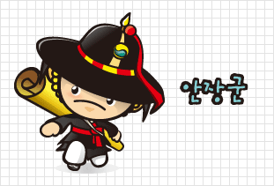
안장군
안용복 장군 활동 당시의 의상을 착용시켜 시대성을 제시하고 있으며, 등의 문서는 독도가 우리 땅임을 상징하는 중요문서입니다.

Slide 14
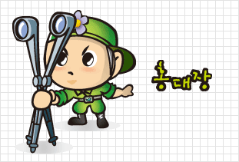
홍대장
독도의용수비대를 연상시키는 망원경(관측장비)을 통하여 독도를 보살피는 친근한 이미지로 표현하였습니다.

Slide 15

독도나래
괭이갈매기에 우리 전통 이미지인 색동을 날개에
입혀 우리 영토임을 상징합니다.

Slide 16

아라
듬직한 강치의 이미지를 귀여우면서도 사랑스럽게 표현하였고, 물안경 끼고 수영하는 것을 좋아합니다.

Slide 17
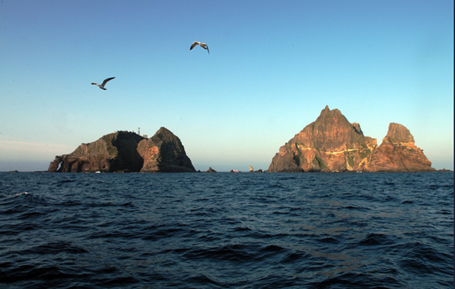
독도의 역사

Slide 18
목차
전근대
2. 근현대
3. 옛 지도의 독도

Slide 19
전근대 독도사
전근대 독도사는 보통 울릉도와 함께 등장하는 경우가 많다. 이사부가 정복한 ‘우산국＇은 울릉도를 모도로 주변 부속섬을 아우르는 나라였고, 안용복이 지킨 ‘다케시마＇도 당시에는 울릉도를 가리키는 말이었다. 대부분의 독도 기록은 그 내용이 두리뭉실하게 서술되거나 아예 독도가 아닌 것처럼 서술된 지도도나 문헌도 많은데, 그 원인은 공도정책의 일환으로 울릉도에 대한 민간인 출입이 엄격히 금지되었기 때문이다.

Slide 20
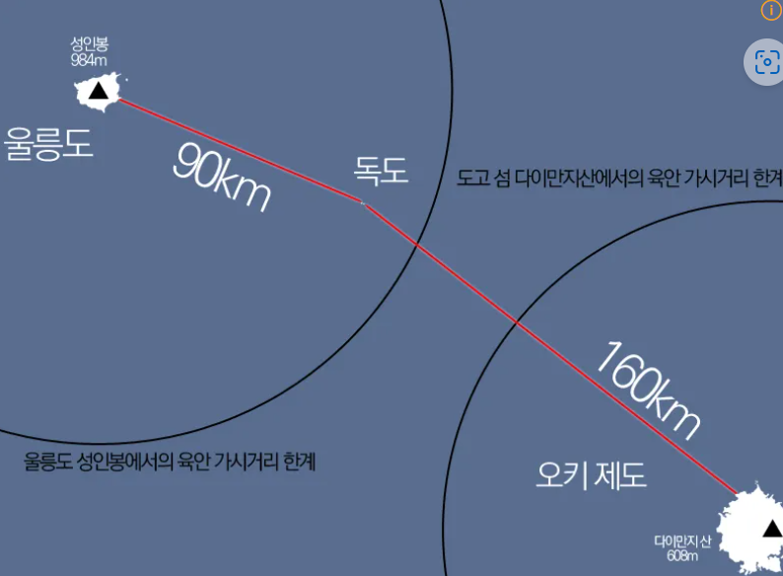
일본의 가와카미 겐조는 세종실록이 고려사를 재구성하는 과정에서 울릉도의 다른 이름에 지나지 않는 우산도를 착오로 집어넣었다고 주장했으나, 애초에 고려사와 세종실록은 김종서로 편찬 책임자부터가 동일인이다. 울릉도에 파견되어 주민의 쇄출을 집행한 김인우의 직함 또한 1차 쇄출(1416년)에서는 '무릉등처안무사'였다가, 3차 쇄출(1423년)에서는 '우산·무릉등처안무사'로 바뀐다. 따라서 당시 조선이 울릉도, 독도라는 두 섬을 따로 인식했음은 분명하다.

Slide 21
그는 또 울릉도에서 독도를 보려면 130m 이상 위로 올라가야 하는데, 울릉도는 안개가 잦고 삼림에 덮여 있으므로 오르기 힘들었다고 주장하였다. 근데 울릉도 성인봉의 높이는 무려 984m고, 울릉에서 가장 높은 곳에 있는 마을인 나리분지만 해도 250m에 달한다. 게다가 고려사엔 1157년에 이미 명주도감창 김유립이 울릉도 정상에서 사방을 답사한 보고가 기록되어 있다.

Slide 22
근현대 독도사
근대 국제법에 근거하여 판단해 보더라도, 맑은 날 울릉도에서 독도가 상시 육안관측된다는 물리적 사실은 '지속적 발견'에 해당하는 영유권원으로 인정받고 있고, 따로 '실효 지배'한 근거를 갖추지 않더라도 6세기 우산국을 정벌한 이사부가 130km 이상 항해한 기록이 그보다 적은 90km 떨어진 섬에 대한 '실효 지배'의 물리적 가능성을 담보하고 있어, 혹시 있을지 모를 국제법정에서의 영유권 분쟁 재판이 이루어 질 시 '고대 우산국의 영유권에 독도가 포함되는가'의 사항이 대한민국 쪽에 유리하게 작용할 여지가 상당하다.

Slide 23
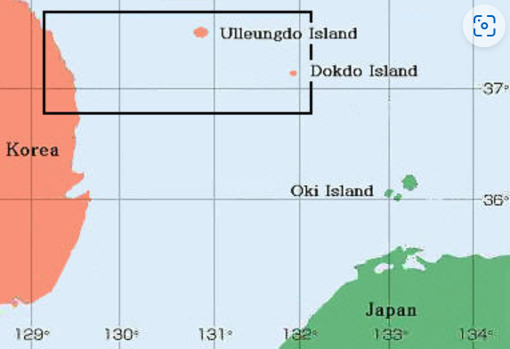
독도 지역의 지리요약

Slide 24
이미지 오른쪽에 독도 지역의 지리 요약문은 한국 동해안 그리고 일본의 서쪽해안의 전체적인 서술이다. 즉시 한국의 동쪽 섬 울릉도가 일본의 오키섬보다는 독도에 가깝다는 것은 명백하다. 울릉도는 독도와 약 87km, 그리고 오키섬은 대략 두 배인 156km 떨어져 있다. 조건이 이상적이라면, 독도는 울릉도의 산꼭대기에서 보이지만, 일본의 오키섬 에서 독도는 보이지 않는다.
역사적으로 독도는 울릉도에서부터 바람과 해류를 따라 약 하루의 항해거리이다. 그러나 일본인들이 독도에 오려면 전투를 하다시피 하여야 올 수 있는 곳이다. 그리고 기록에는 2일 반을 항해하여야 일본인이 울릉도로 가기 위한 도중에 독도에 갈 수 있다고 하였다. 그러나, 돗토리 요나고 공식 일본인 도해에서는 한국의 울릉도에 가기 위해서는 3일을 가야한다고 하였다.

Slide 25
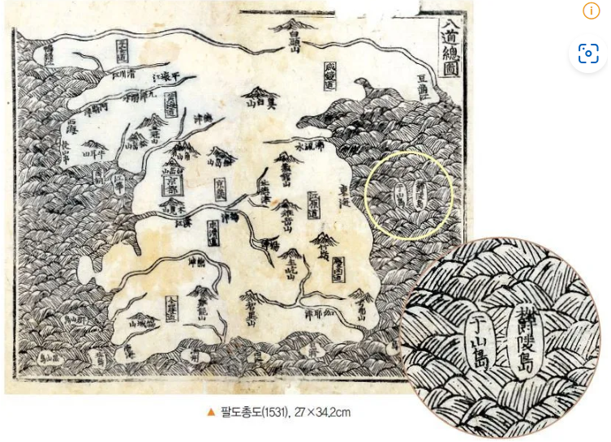
옛 지도의 독도
중종 때 편찬된 신동국여지승람의 팔도총도

Slide 26
조선시대 제작된 여러 고지도에 나오는 우산도가 현 독도를 지칭하는 것인지에 대해 논쟁이 있다. 이는 위성, 사진 기술, 근대적 측량 기술이 부족하고, 현대인과 인식 체계도 사뭇 달랐던 시대에 제작된 고지도를 현대인의 눈높이에 맞추어 읽으려 들기 때문에 발생하는 논란이다. 예를 들어 1530년에 제작된 팔도총도의 우산도는 울릉도의 서쪽에 그려졌기 때문에 독도가 아니라거나, 1711년 박석창이 보고한 울릉도도형 울릉도 바로 옆에 그려진 '소위 우산도’ 는 해장죽전이 있다고 기재되어 있으므로 죽서도라는 식의 도맷금 평가가 이루어지는 것이다. 이러한 시각은 한국이 보유한 수많은 독도 관련 사료를 트집 잡아 무용한 것인양 만들려는 일본 측의 전략적 폄하에 기인한 면이 크다.

Slide 27
독도와 관련된 영유권 주장
일단 한국은 '독도가 고려시대에 우산국이 편입된 시절부터 이미 실효지배를 받는 영토였다'는 주장을 펼친다. 즉, 본래 관습적으로 조선의 영토였던 독도를 일제가 러일전쟁을 틈타 한일의정서를 강제로 맺게 하고 독도를 임시 등대로 활용하며 은밀히 오키 섬 관할 구역으로 편입하였고, 광복과 함께 샌프란시스코 강화조약을 통해 이를 돌려받았다는 입장이다. 이 때문에 일반적인 시민들의 시선은 일본의 독도 영유권 주장을 일본의 과거사 청산과 연관지어 생각하는 경향이 강하다. 평화선을 설정하고 민간인을 포함한 44명의 일본인이 죽는 등 무력 충돌이 발생한 것 또한 일본이 샌프란시스코 강화조약으로 전후 체제를 청산하고 독도 영유권 주장을 재개하기 전에 선제적으로 자국 영토를 확보하기 위한 무력적인 조치로 본다.

Slide 28
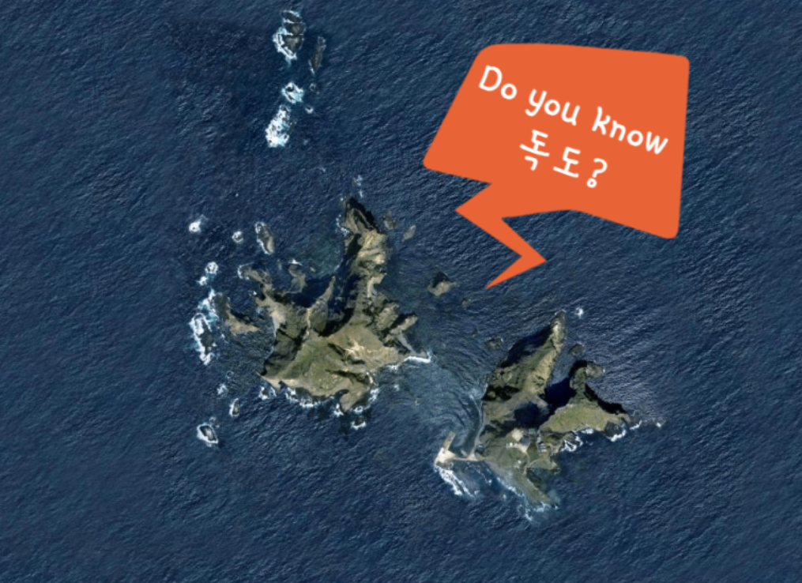
한국은 독도에 대해 일관되게 고유 영토임을 주장해 왔고, 일본은 고유 영토이면서 근대 국가로 전환하는 시점의 국제법에 의거 무주지 선점을 했다고 주장하고 있습니다.
일본보다 5년 앞선 1900년 대한제국이 칙령 제41호로 우리나라 영토임을 먼저 공표했기때문에, 당시 국제법에 의거 근대 국가의 영토 개념으로 먼저 재확인한 것은 우리나라입니다. 그런데도 일본은 우리가 독도를 무단 점유했다는 말 끝에 ‘확실한 사실을 재확인한 것이라며 뻔한 거짓말을 계속합니다.

Slide 29
이처럼 한일 간의 독도 논쟁은 자의적 해석과 그릇된 의미 부여로 억지를 부리는 일본의 태도 때문에 합의나 타협의 여지가 털끝만큼도 보이지 않는 상황입니다.

Slide 30
일본의 무단 침략이 드러나 역사
1900.10.25 대한제국, 독도를 울릉군에 편입
1904.02.08 일본, 대한제국을 군사적으로 침략, 점령
1905.02.22 일본, 독도 영유권 주장 개시
1905.11.17 일본, 대한제국과 을사늑약 강제 체결

Slide 31
대한제국이 칙령으로 독도를 울릉군에 편입한 시점은 1900년 10월 25일 이다. 일본이 러일 전쟁을 도발하고 한국을 군사 점령한 날은 1904년 2월 8일이다. 시마네현 고시로 독도 영유권을 주장한 시점은 1905년 2월 22일이다. 을사늑약으로 한국이 영토 침탈에 항의할 권리마저 뺏은 날이 1905년 11월 17일 이니, 일본이 독도를 자국 영토에 편입한 시점은 한국을 보호국으로 만든 시점과 일치합니다.
그러므로 독도가 일본땅이라는 주장은 일본이 ‘침략 전쟁의 전범＇ 즉 불법행위를 저질렀다는 점을 계속 확인하는 셈입니다. 그런데 또 일본 정부는 이것을 제국주의 시대에 강대국이라면 다 했던, 오히려 일본이 그 시절 강대국들과 어깨를 나란히 한 자랑스러운 역사라고 주장하고 있습니다.

Slide 32
결론적으로 한일 독도 갈등은 과거 일본 제국주의 팽창 정책의 결과로, 한일 양국 간 영토 문제를 넘어 역사와 인류의 양심에 관한 문제가 되는 것입니다.

Slide 33
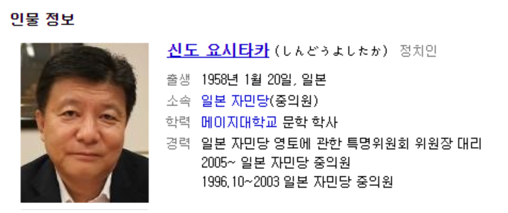
일본이 독도를 자기들 땅이라 말하는 이유는………
지난 2018년 10월 22일 우리나라 국회의원들이 독도를 반문했을 때, ‘일본 영토를 지키기 위해 행동하는 의원 연맹’ 회장인 신도 요시타카 자민당 의원이 우리 국회의원들을 향해 “한국 측은 단지 ‘우리 것＇이라고 말할 뿐, 일본 측의 영유권 주장 근거에 대해 한국 영유권의 정당성을 보여 주지 못하고 있다” 고 말했습니다.

Slide 34
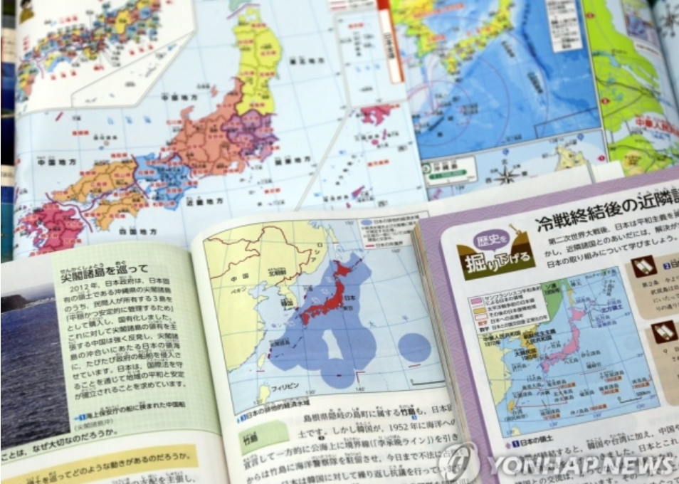
지금까지 한국이 독도 영유권의 정당성을 충분히 알려 왔고, 일본 측이 제시한 근거들에 명백한 반박 증거를 제시해 왔는데 왜 이런 말을 하는 것일까? 이 주장의 뉘앙스는 얼마 전 일본이 발표한 일본 중학생용 검정교과서 검정 결과 발표에서도 고스란히 드러납니다.

Slide 35
여기에 포함된 역사교과서 7종 모두 “1905년 일본이 독도를 합법적인 절차를 거쳐 자국령으로 편입했다” “1600년 시대에 일본인들이 독도 근처에서 조업 활동을 하였다＂ “독도는 현재 한국이 불법으로 점거 중인 곳이다＂ 고 표기하였고, 이를 일본 문부과학성이 그대로 통과 시킨 것입니다.
일본이 이렇게도 교과서 ‘역사왜곡’을 통해 뻔뻔한 대응을 하는 것의 배경에는, ‘근대 제국주의 질서 하에서 당시의 영토나 해양법에 의거해서 독도를 자기의 영토로 편입하는 것은 합법’ 이라는 주장을 끝까지 내세우는 것이 일본의 입장에서 유리하고, 이 때문에 법적 논리 다툼에서도 중재자가 명쾌한 결론을 내기 힘든 것이라는 판단이 깔려있습니다.

Slide 36
일본은 ‘식민 지배＇가 당시의 국제법에 비추어 불법이 아니라고 인식하고 있고, 당시에는 바다, 해양 주권, 어업권에 대한 인식이 지금처럼 확립되어 있지 않았으며, 일본이 러일전쟁 중 시마네현 고시를 통해 독도를 자국 영토로 편입할 때 대한제국이 이에 대해 정당한 항의나 문제 제기를 하지 못했다는 것이 그들의 논리에 피와 살이 됩니다.
물론 한국은 일본의 조치를 알게 된 즉시 독도가 한국의 영토임을 재확인 했으나, 이미 을사늑약에 의해 외교권이 박탈된 상태였기 때문에 제대로 항의를 하지 못했다는 이야기 입니다.

Slide 37
지금까지의 말을 다시 정리해 볼 때, 일본이 독도를 자국 영토로 편입한 것이 합법이었다고 우기면 여기에 대한 논리적, 법적 대응은 의미가 없어지게 된다.
이런 이유로 일본이 교과서 역사왜곡을 일삼으면서까지 독도 도발을 계속해서 이어 나갈 수 있는 것이고, 그래서 우리나라의 독도 교육 체계 역시 논리적으로 뒷받침할 만한 내용들을 교육시켜야 하는 것이다.

Slide 38
독도의 관광요소
1982년 천연기냠물 제336호로 지정, 문화재보호법 제33조에 근거하여 공개를 제한해 왔으나 제한지역 중 중도에 한해서 일반인의 출입이 가능하도록 공개제한을 해제함으로써 입도 허가제를 신고제로 전환했다
일반 관람객의 경우와 특수 목적 입도 두가지로 나뉜다. 전자의 경우 입도 범위가 동도 선착장으로 한정되는 관람이며, 후자의 경우는 입도에 해당한다.

Slide 39
일반 관람객
2009년 6월부로 1월 관람객 수 제한이 해제되어 1회 470명 한정으로 관람이 가능하다.
여객선을 예매하면 여객선사에서 울릉군에 승객 명단을 제출하여 일괄적으로 신고를 한다.
승선권이 절취 후 회수되는 부분에 성명과 주민번호, 연락처를 기재하며, 이를 토대로 명단을 작성한다. 이후 울릉군에서 선사에 신고필증을 교부하면 절차가 마무리되며, 독도 도착 후 기상 여건에 따라 접안여부가 결정된다. 독도의 기상 여건이 좋은 날이 별로 많지 않아 접안을 할 수 있는 날이 1년에 불과 50~60여 일 정도라고 한다. 오죽하면 ‘3대가 덕을 쌓아야 갈 수 있다＇나 ‘하늘이 허락해야 갈 수 있다＇라는 말이 나올 정도다. 그렇게 접안 여부가 결정되면 탑승한 여객선을 이용하여 입도 후 2~30여 분간 동도 선착장에 한하여 관람이 가능하다. 이후 선장이 기적을 울리면 타고 온 배에 다시 승선하여 울릉도로 돌아오는 방식이다

Slide 40
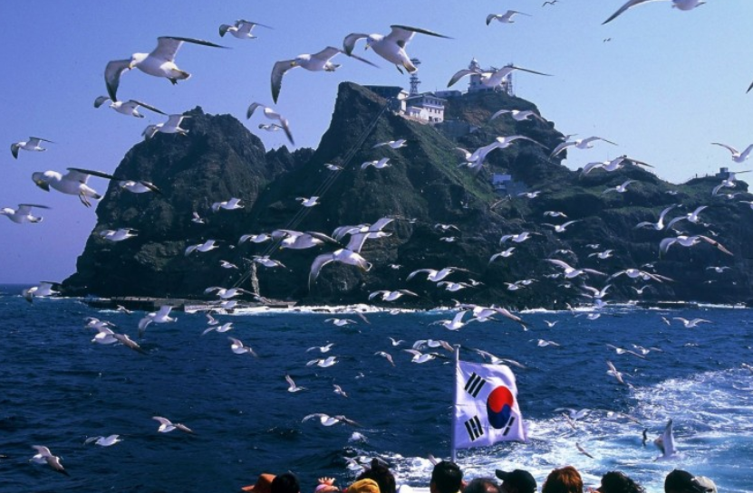
이후 선장이 기적을 울리면 타고 온 배에 다시 승선하여 울릉도로 돌아오는 방식이다. 기상상태가 좋지 않은 경우 독도를 한 바퀴 선화한 후 울릉도로 돌아온다. 하지만 삼봉호의 경우 접안 여부에 관계없이 선회 관람을 한다. 선회 시 경비대원이 부두까지 마중 나와 손을 흔들어준다.

Slide 41
특수 목적 입도
행사 개최, 행정, 학술상 목적, 경찰 업무, 시설물 유지 보수 등의 사유로 숙박 및 체류할 경우 입도를 허가한다. 이 경우 독도 입도 신청서 1부, 독도 입도 신청자 명단 1부, 독도 입도 목적, 내용, 장비 등을 명사한 구체적 계획서 1부를 입도 희망일 7일 전까지 울릉군에 제출하면, 울릉군에서 문화재청 등 관계부처와 협력하여 승인 여부를 결정한 뒤 통보해준다. 울릉군 독도천연보호구역 관리조례에 의거 반드시 입도 희망일 7일 전에 신청해야한다. 이 방법으로 독도에 입도할 때, 여객선을 이용할 경우 승선권을 2장 구매해야 한다. 이 방법으로 독도에 입도할 때, 여객선을 이용할 경우 승선권을 2장 구매해야 한다. 독도에서 울릉도로 나가는 승객이 있을 리가 없기 때문에 특수 목적 입도를 하는 승객을 수송할 경우 왕복 운항 중 한번은 빈 배로 운항해야 하기 때문에 입도 후 울릉도로 나오는 배편의 승선권을 구매하지 않을 경우 선사로써는 손실이 발생하기 때문이다. 승객의 입장에서도 울릉도로 나오는 선박의 좌석이 매진 되었을 경우 난처해진다.

Slide 42
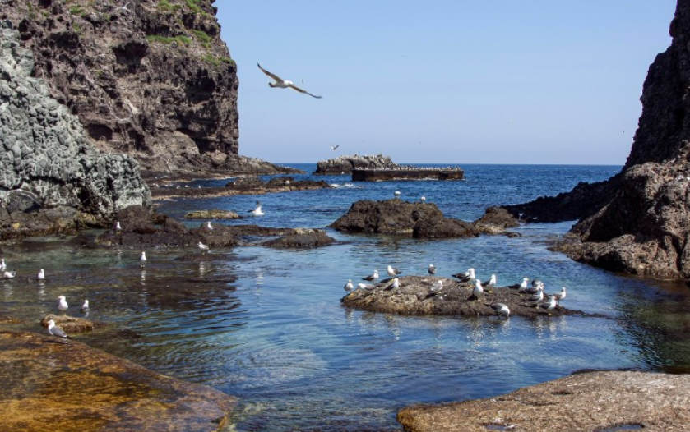
천연기념물 제336호, 독도 천연보호구역
천혜의 자연이 고스란히 담겨 있는 독도는 철새가 이동하는 길목에 자리 잡고 있고, 동해안에서 바다제비, 슴새, 괭이갈매기 등이 대집단으로 번식하는 유일한 지역이라 1982년 11월 20일 독도 해조류 번식지로 지정되어 보호되고 있다.
그 이후로도 독도에는 독특한 식물들이 자라고, 화산 폭발에 의해 만들어진 섬으로써 자연과학적 학술 가치가 크며, 섬 주변의 바다 생물들 또한 다른 지역과 달리 매우 특수하다는 평을 받았고 1999년 12월 ‘독도 천연보호구역＇으로 명칭을 변경하였다.

Slide 43
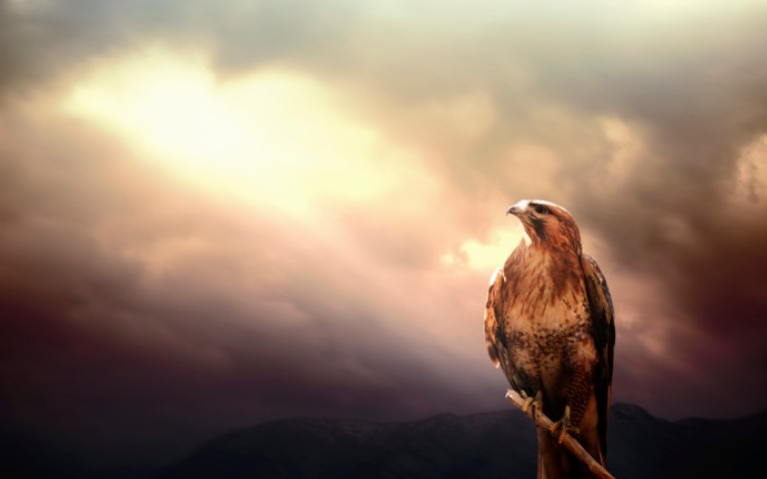
천연기념물 제323-4호 “새매＂
매류는 국제적으로도 각종 협약을 마련하여 보호하고 있을 정도로 희귀한 새로, 우리나라에서도 천연기념물로 지정하여 보호하고 있다.
그중에서도 구릉지나 농경지, 평야의 숲속, 약간 높은 산지 등에서 서식하는 새매는 우리나라 전역에서 종종 볼 수 있었던 텃새 또는 겨울 철새로 주로 발견되고 있다.

Slide 44
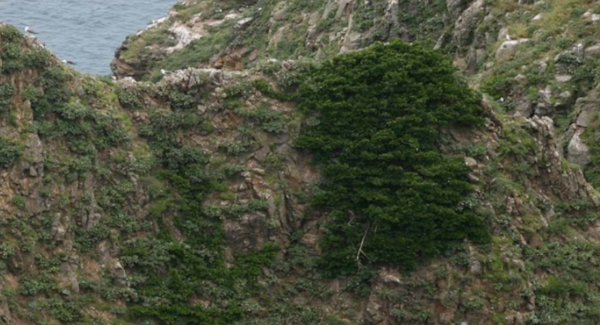
천연기념물 제538호 “독도 사철나무＂
해풍과 염기에 강하고 몹시 추운 곳만 아니라면 습지와 건조지대에서도 잘 자라는 사철나무는 이러한 특성과 사시사철 푸르른 잎을 자랑하여 “변함없다＂라는 꽃말을 갖고 있기도 한다.
보호수로 지정되어 독도의 수호목으로 불리고 있는 독도 사철나무 또한 이 꽃말처럼 묵묵히 한 자리에서 무려 100년 넘게 독도지킴이 역할을 수행하고 있다.

Slide 45
독도 챌린지의 시작
대중매체에서 독도는 우리땅이라는 노래가 유명하여, 대힌민국 정규 교육과정에의 초등학교 음악 교과서에도 실려있다. 2023년에는 독도 챌린지가 실천되었다.
영화 2012에서 동해상에서 항해 중인 여객선이 해일에 휩쓸리는데 삭제된 장면에서 보면 독도 위에 걸려서 승객들이 생존하는 것으로 묘사된다. 이 때 마찰을 우려하여 그냥 ‘암초＇라고 나온다.
김진명의 무궁화 꽃이 피었습니다에서는 독도경비대원들이 일본의 침략에 맞서다가 산화한다.
김진경의 독도왜란에서는 한일전쟁 소설에서 독도경비대의 죽음으로 시작하는 클리셰를 정면으로 깨고 오히려 일본 특수부대원들을 이겼다

Slide 46
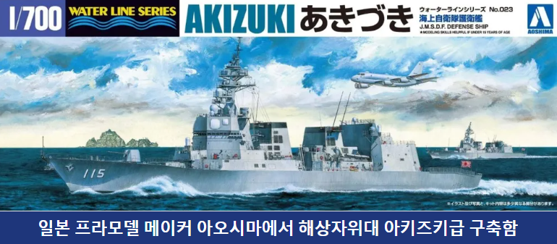
- 2013년부터 김단우 감독, 원기준, 이원종 주연의 ‘놈이온다＇라는 제목의 영화가 제작 중이다. 내용은 ‘독도를 무단 점거하는 일본 극우파에 맞서 싸우는 것＇이라고, 독도를 배경으로 한 영화라 그런지 독도 관련 단체들의 지원을 받는다는 내용의 기사들이 가끔 올라오기도 한다.

Slide 47
https://n.news.naver.com/mnews/hotissue/article/055/0000381279?cid=1010805
‘다케시마’ 홍보게임이 나와 일본에서 관심이 뜨거워지기도 했다.
영화 강철비 2 : 정상회담에서 독도가 여러 차례 언급되며 마지막 장면의 배경도 독도이다.
SBS에서 방송하는 김병만의 정글의 법칙 울릉도, 독도 편에서 나왔다.
무한도전 스피드 특집에서 독도의 우편번호인 799-805가 언급되었다. 첫 번째 가방의 비밀번호는 799, 두번째 가방의 비밀번호는 805였다. 엔딩에서는 멤버들이 다마스를 타면서 독도는 우리땅 노래를 부르는 장면이 등장했다. 우편번호가 5자리로 개편된 현재 독도의 우편번호는 40240 이다

Slide 48
무한도전 약속한 대로 특집에서 유재석,박명수,정준하,길이 독도에서 강남스타일의 패러디인 독도 스타일을 촬영하기로 했으나, 촬영 당일 태풍 덴빈과 볼라벤의 영향으로 포항공항행 항공편과 울릉도행 선박편이 모두 결항되면서 독도행이 무산되었다. 결국 구입한 소품을 가지고 일산 MBC 드림센터와 라페스타 일원에서 촬영하는 것으로 대신했다.
무한도전 위대한 유산 특집에서 박명수와 딘딘이 독도리라는 독도와 관련된 노래를 불렀다.
재밌는 영화에서도 독도를 둘러싸고 한국 특수요원들과 일본 우익 스파이들이 전투를 벌인다는 설정이 나온다.

Slide 49
플래시 게임 불멸의 이순신에서는 플레이어가 이순신을 조종해 독도를 노리는 친일파와 일본인들을 무찌르는 스토리이다. 이 때 적들은 고이즈미 준이치로, 지만원, 한승조 외 다수. 유상철이 서포트 캐릭터로 등장하기도 한다.
부활 이소룡 플래시 애니에서 이소룡이 독도를 차지한 니기미 사바사키 일당을 퇴치하는 것이다. 그러나 닥터 강이 독도에 유능한 요원들을 보냈으나 실종된다. 그들중에는 허준도 있지만 유일하게 살아남았다.
니기미 사바사키가 고용된 자들이 영화에 나온 자들로 여전히 이소룡에게 퇴치당한다. 미션을 보낸 닥터 강은 니기미 사바사키와 한패였다. 1화에서 9화까지만 10편은 나온다고 했으나 나오지 못했다.

Slide 50
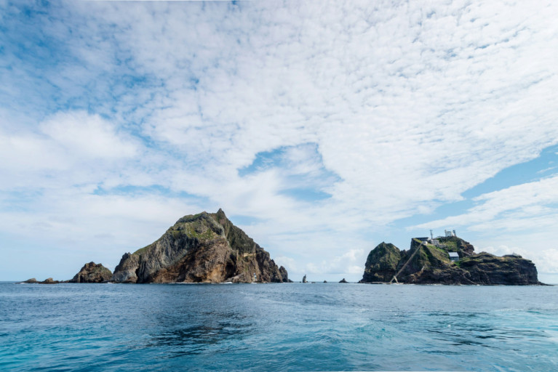
온라인 게임 세컨드 라이프에는 한국 땅으로 표기된 독도가 있다. 그리고 거기에 불만을 품은 일본 유저가 독도에 폭탄을 떨구는 바람에 일본 유저 상당수가 밴 먹은 사건이 있었다.
2014년 1월에는 일본 프라모델 메이커 아오시마에서 해상자위대 아카즈키급 구축함 모형을 발매하면서 박스아트에 독도를 침공하는 해자대를 묘사하여 국내 프라모델러들의 어그로를 한 몸에 받고 있다.

